Slide 2
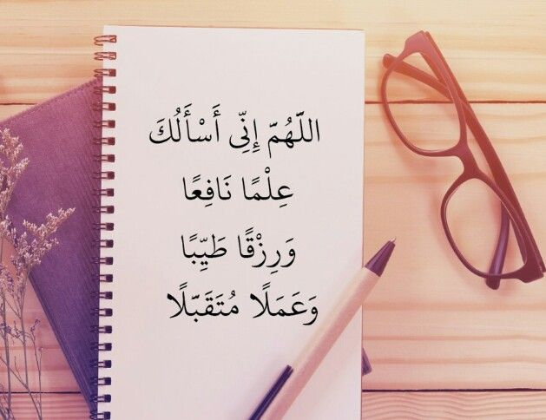
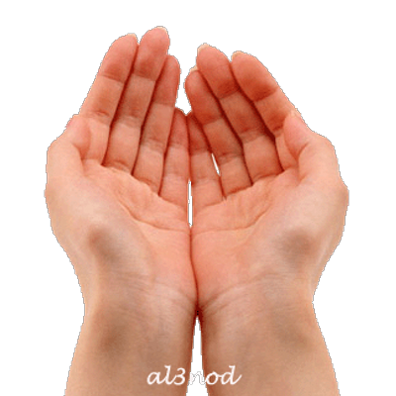
أول ما نبدأ به هو الدعاء.

Slide 3
نردد
بكل حماس يا طالبي
و يا طالبتي نشيدنا الوطني

Slide 4
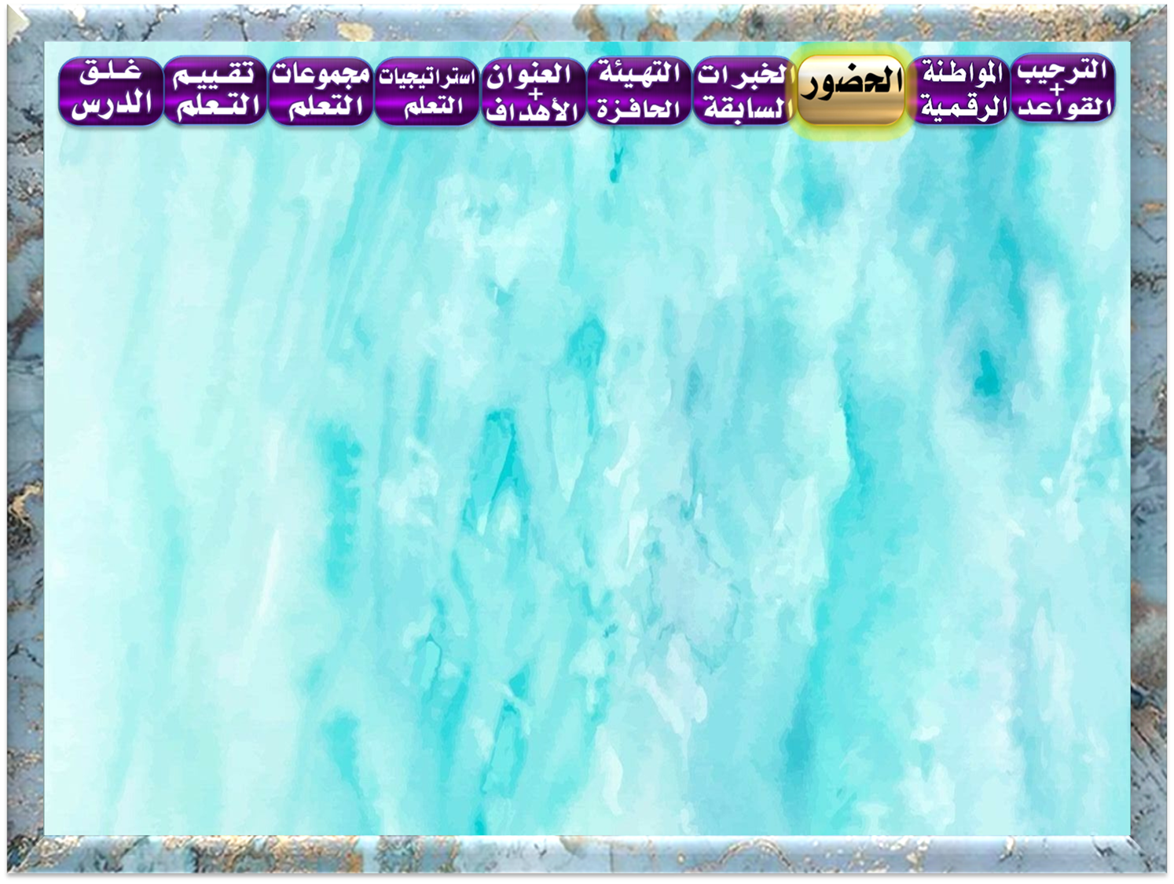

Slide 5
ألتزم بالقوانين الصفية :

Slide 6
1- هل تعرضت لموقف محرج في الطريق؟
بم تشعر إذا راقبك الناس أثناء - 2
دخولك و خروجك من البيت ؟

Slide 7
آداب الطريق

Slide 8
سنتعلم إن شاء الله :
1-يتعرف على آداب الطريق .
2-يطبق آداب الطريق في حياته اليومية.
3- يبين أهمية آداب الطريق على الفرد و المجتمع .

Slide 10
ص94

Slide 11
ص95

Slide 12
ص95

Slide 13
ص96

Slide 14
ص96

Slide 15
ص97

Slide 17
ص98

Slide 18
ص98

Slide 19
ص99
يدل على أهمية الطريق للتواصل الناس مع بعضهم ، و قضاء حوائجهم
بأن لا أؤذي الناس بأقوالي و لا بأفعالي ، و الحيوان أرحم عليه
الشرطة ، البلدية

Slide 20
ص99
انتشار الاحترام و المودة بين الناس، انتشار الأمان

